Slide 1
Муниципальное бюджетное дошкольное образовательное учреждение
«Детский сад «Алёнушка» посёлка Эгвекинота»
«Домашние животные»
Презентацию подготовила
Рубинская Лиана Николаевна,
воспитатель дошкольной группы

Slide 2
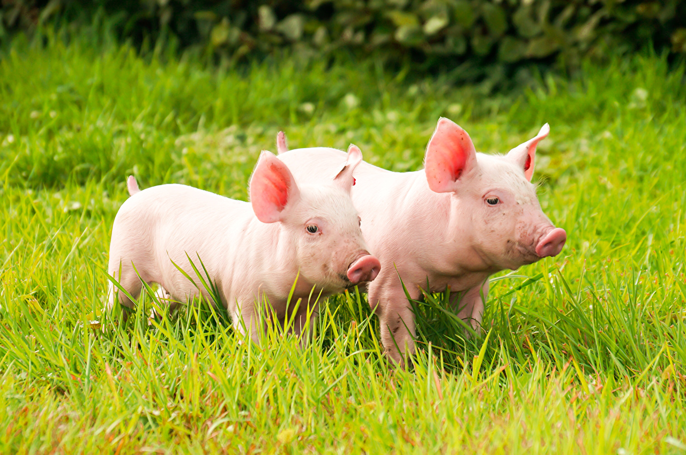

Slide 3
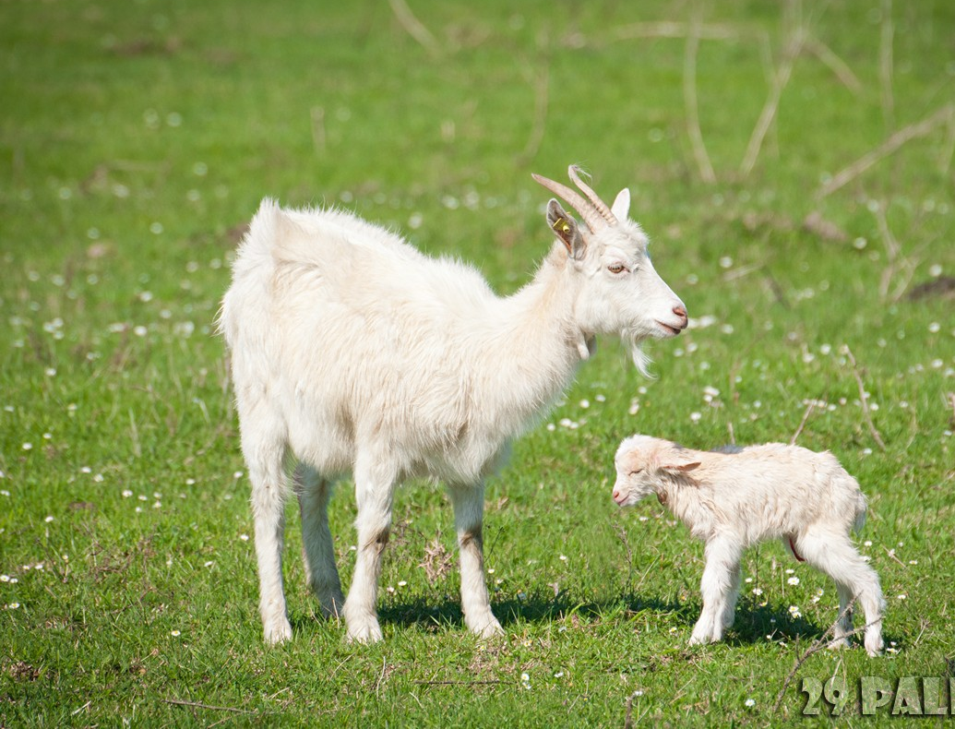

Slide 4
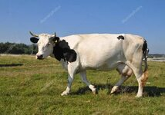

Slide 5
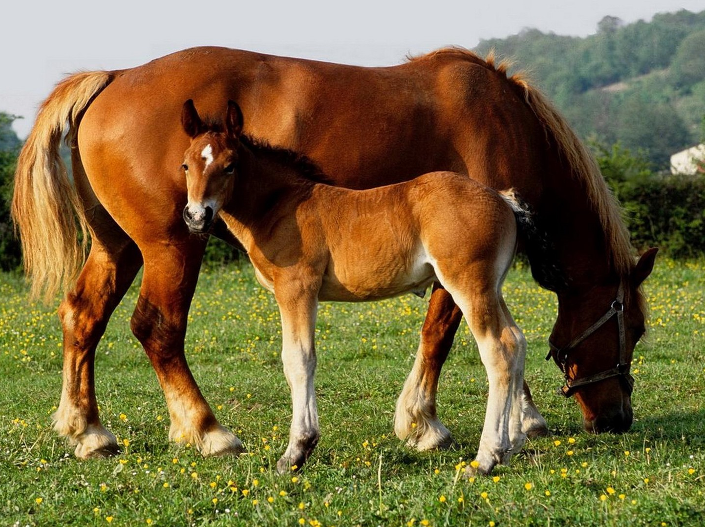

Slide 6
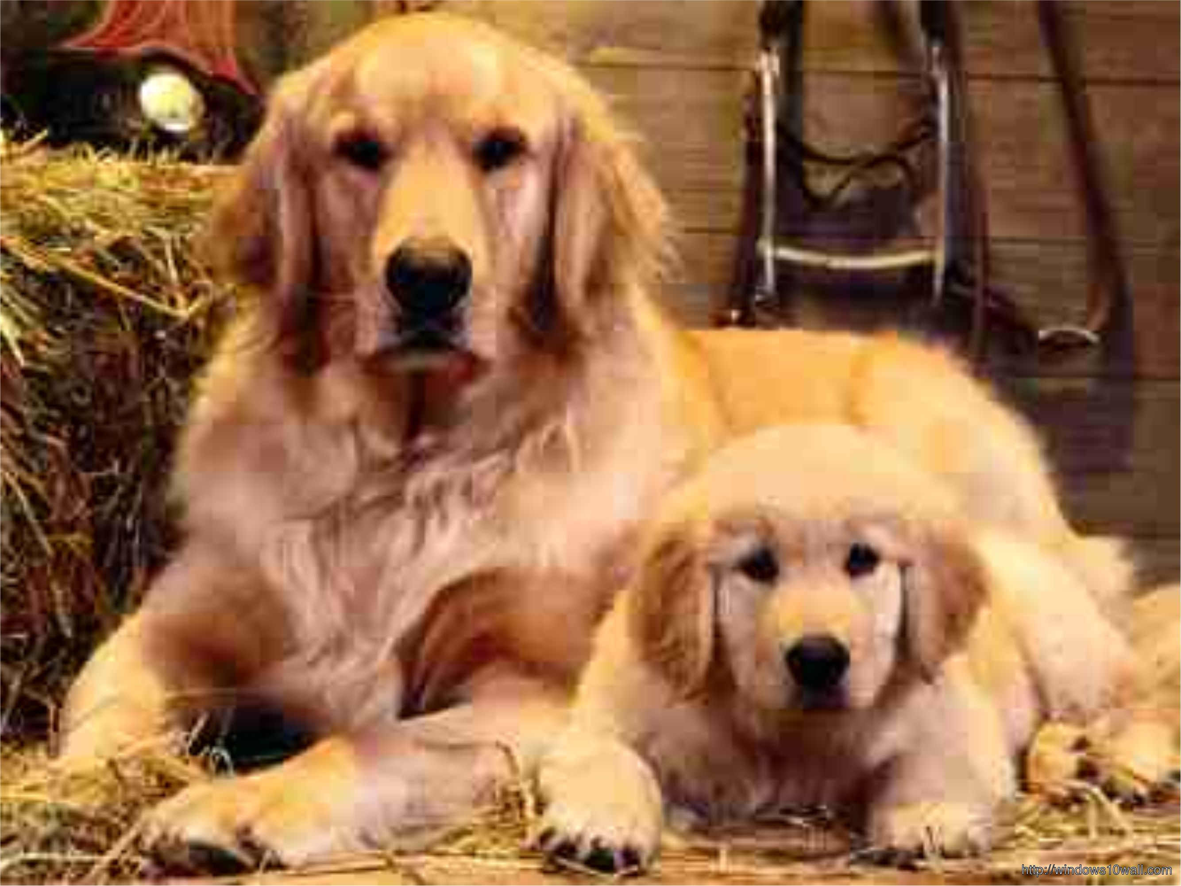

Slide 7
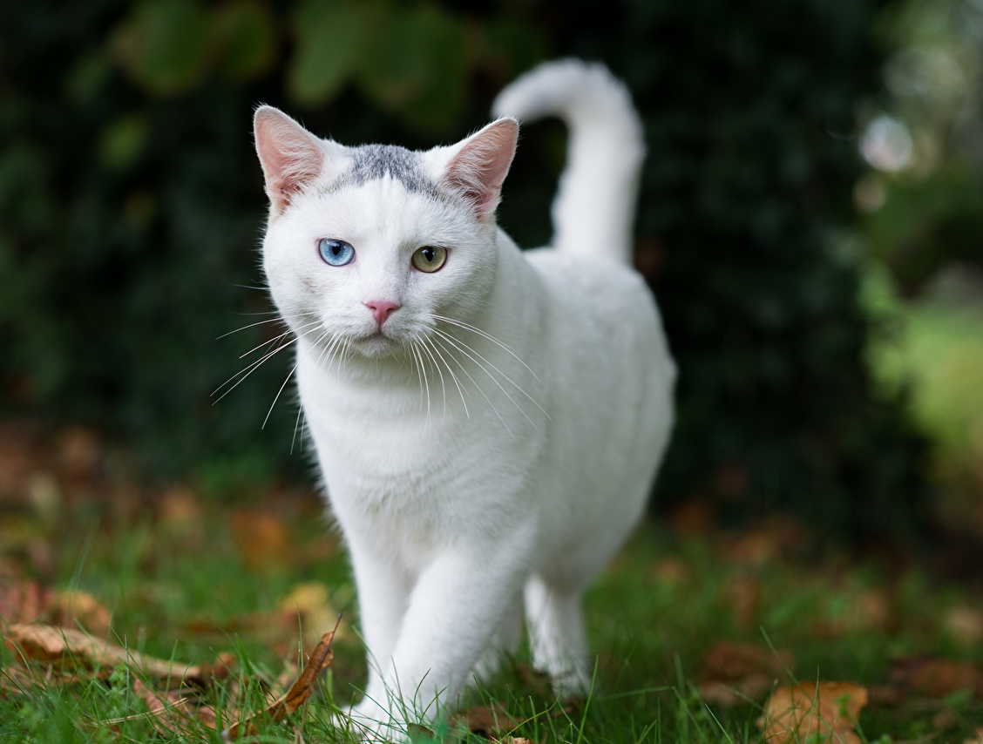

Slide 8
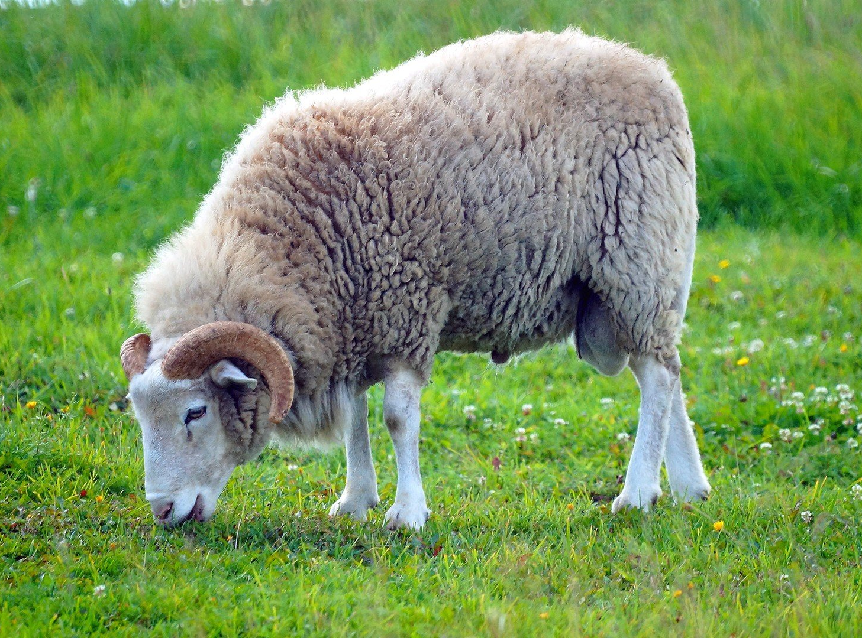

Slide 9
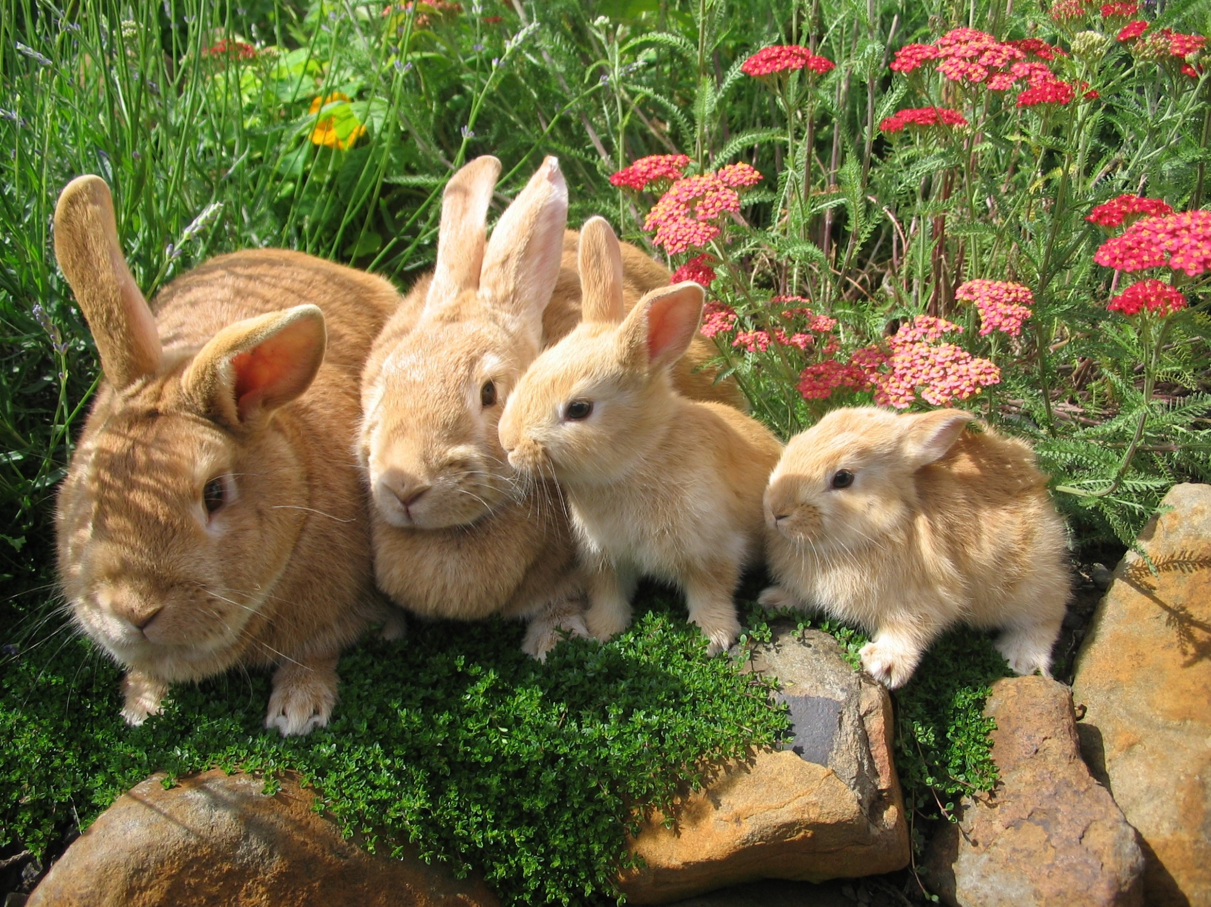

Slide 10
